Slide 2
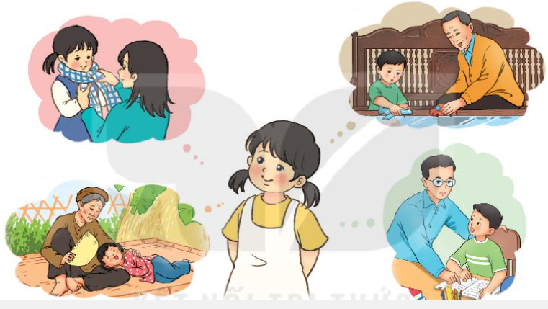
MẸ
BÀI 27
BÀI 27
Hãy kể cho bạn nghe một việc mà mẹ hoặc người thân đã làm để chăm sóc em.

Slide 3
MẸ
BÀI 27
BÀI 27
TIẾT 3
VIẾT

Slide 4
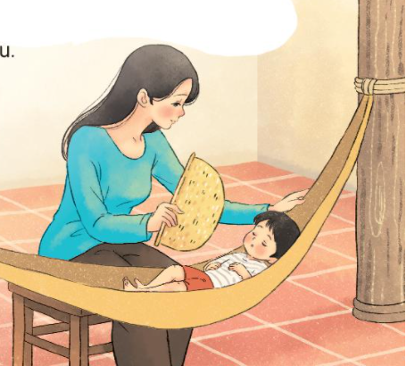
CHỮ HOA O
Viết chữ hoa O

Slide 5
Viết chữ hoa O (cỡ vừa)

Slide 6
Viết chữ hoa O (cỡ nhỏ)

Slide 7
VIẾT ỨNG DỤNG
Ong εăm εỉ Ǉìm hΞ làm jật.
a. Chữ cái nào được viết hoa?
b. Khoảng cách giữa các chữ ghi tiếng như thế nào?
c. Những chữ cái nào cao 2.5 li ?
→ Chữ O.
→ Khoảng cách giữa các chữ ghi tiếng là 1 con chữ o.
→ Chữ O, g, h, l.

Slide 8
Luyện viết vở
Học sinh viết vào vở Tập viết 2 tập một

